Slide 1
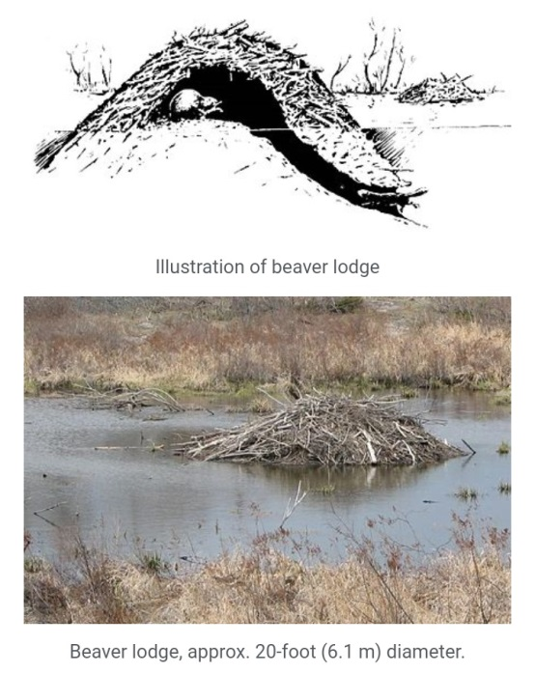
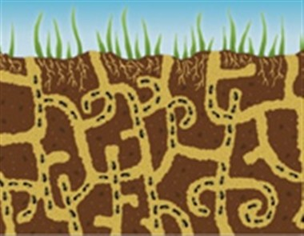
سینا عباسی
به نام خدا
موضوع : حیوانات وحشرات ولانه هایشان
11

Slide 2
توضیحات اولیه
حیوانات خیلی از اوقات صرفا لانه می سازند تا بچه ها یا شکارهایشان را در آن جا دهند. برای همین است که بسیاری از لانه ها در مقایسه با اندازه بدن خود آن حیوان، بسیار کوچک هستند؛ مثلا ماهی فقط نیاز دارد تخم هایش را در فضایی امن بگذارد، بنابراین؛ آن روزنه کوچک کف شن های دریا برایش کافی است. پستاندارانی مثل گوریل ها گاهی برای خواب آرام در شب، خانه هایی از برگ می سازند و به داخل آن ها می روند. بعضی از حیوانات می خواهند سال بعد دوباره به محل لانه شان برگردند و بعضی هایشان هم بعد از تمام شدن فصل آن را برای همیشه ترک می کنند. بعضی از حیوانات لانه هایشان را به صورت گروهی می سازند و دسته های کوچک تشکیل می دهند. ساخت این لانه ها به هر دلیل و شکلی که باشد نشان می دهد، حیوانات معماران خوبی هستند‍‍ و گاهی اثر معمارانه آن ها از ساخت خانه و لانه به سدسازی هم می رسد!

Slide 3
مورچه ها
لانه های موریانه ها را شاید بتوان حرفه ای ترین و البته عجیب ترین لانه در بین حیوانات مختلف دانست. موریانه تنها حیوانی است که لانه اش بخش های مختلفی مثل انبار غذا، محل پرورش نوزادان و.. دارد (موریانه ها حتی برای لانه هایشان هواکش هم می سازند!) و درست شبیه ما انسان ها در آب و هوا های مختلف، معماری متفاوتی دارد. مثلا موریانه های جنگل های پرباران استوایی، روی سقف لانه شان شیروانی می سازند! ناودان های این لانه ها، باعث می شوند باران به داخل نیاید. موریانه های استرالیا لانه هایی در جهت شمال به جنوب می سازند. سطح صاف این لانه ها در طول روز رو به خورشید قرار می گیرد تا داخل لانه گرم شود.
فرایند لانه سازی موریانه ها هم جالب و منحصر به فرد است. آن ها در گروه های بزرگ، شروع به حرکت روی زمین می کنند و هر کدامشان وقتی به سطحی بالاتر از زمین می رسد با بزاقش خاک را نرم و گلوله های کوچکی درست می کند. این گلوله ها به هم می چسبند و تپه هایی را درست می کنند. بقیه موریانه ها این تپه ها را می بینند و وارد فرایند لانه سازی می شوند تا کم کم یک آشیانه بسیار بزرگ بسازند.

Slide 4
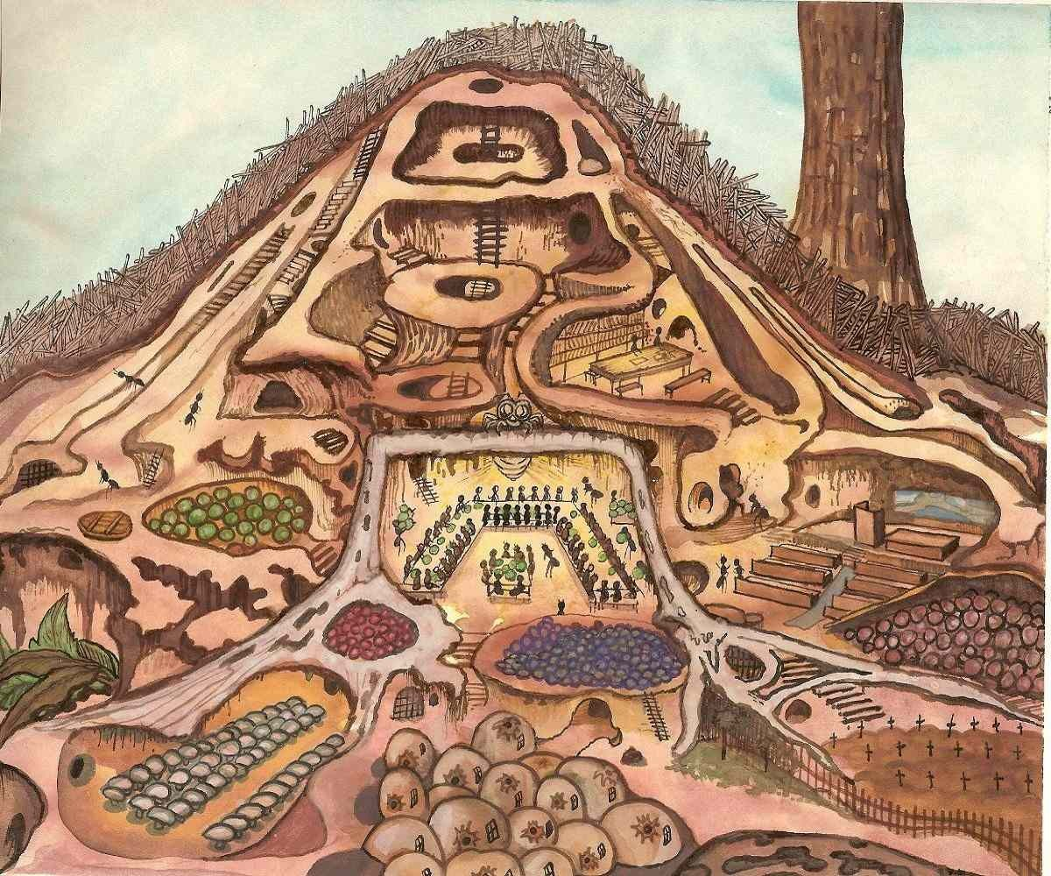
مورچه ها
مورچه های محافظ
سوراخ های ورودی
ملکه
مورچه های کارگر

Slide 5
سگ آبی
در کنار رود خانه های جنگل های آمريکای شمالی واروپا زندگی می کنند . آنها معماران شگفت انگیزی هستند که سد ايجاد ميکنند.سگهای آبی به سد سازی مشهورند .اين حيوانات در مخزنهايي که پشت سدها ايحاد می شود لانه سازی می کنند سگهايي آبی با روش کار خود را از گزند دشمنان حفظ می کنند . گروهی از اين حيوانات درسوراخهايي در کنار رودخانه ها زندگی می کنند . البته اين سوراخهای لانه ها چند ورودی دارند که در زير آب هستند .سگهای آبی بصورت گروهی زندگی می کنند . که هر گروه از آنها معمولا از 12 سگ آبی تشکيل می شوند . سگ های آبی يک گروه بر پايي و يا لانه سازی به يکديگر می کنند.
همه ما سگ‌ های آبی را با دندان ها و آرواره های قوی که به کمک آن چوب را می تراشند و سد می سازند، می شناسیم. اما می دانید سگ های آبی برای چه روی رودخانه ها سد می زنند؟ سگ های آبی باید خانه شان را در محلی آبگیر بسازند، برای همین اول با ساخت سد آبگیر کوچکی ایجاد می کنند و بعد خانه خود را بنا می کنند. برای ساخت خانه هم اول ستون های کوچک عمودی در زمین فرو می کنند و بعد قطعه های کوچکتر چوب را افقی به آن تکیه می دهند.

Slide 6
سگ آبی

Slide 7
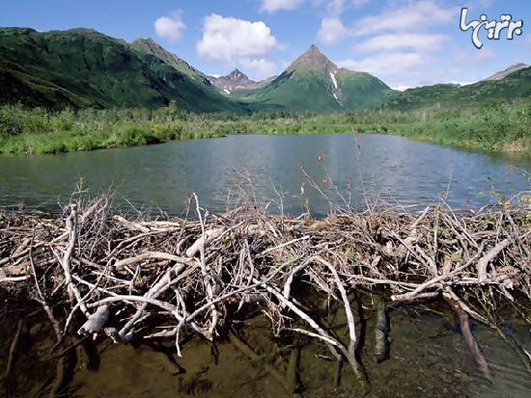
سگ آبی

Slide 8
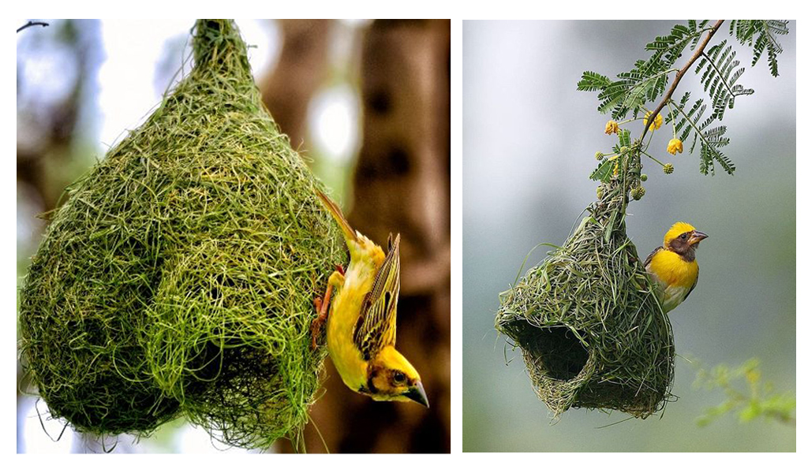
مرغ جولا
مرغ جولا که از راسته گنجشک سانان است و پرنده بافنده ای که در سراسر شبه قاره آسیای جنوب شرقی زندگی می کند. لانه این پرنده از خودش بیشتر معروف است؛ آشیانه های حلقوی آویزان شده از برگ ها و انتهای شاخه ها؛ البته شاخه های نزدیک به آب و یا آویزان شده روی آب. مرغ جولای این خانه منحصر به فرد را از به هم تنیدن شاخ و برگ درختان (به ویژه در خت نخل) می سازد.

Slide 9
مرغ جولا

Slide 10
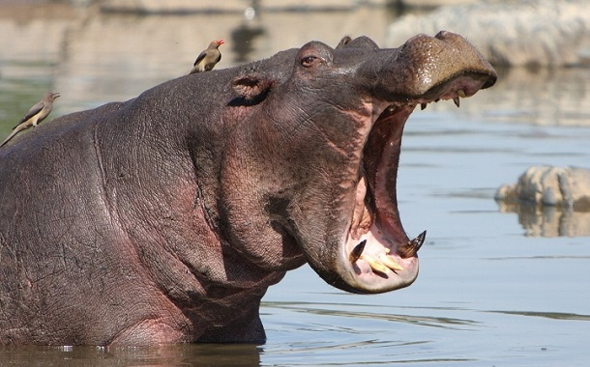
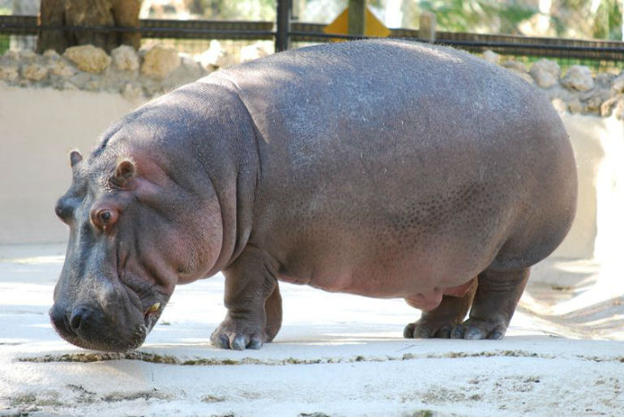
اسب آبی
اسب آبی یک جانور پستاندار گیاه‌خوار ساکن آفریقا می‌باشد. اسب آبی معمولی که پس از فیل و کرگدن سومین پستانداز بزرگ خشکی‌زی است و اسب آبی کوتوله که جمعیت کمی دارد و تنها در غرب آفریقا زندگی می‌کند. آن‌ها جانورانی نیمه آبزی هستند که در رودخانه‌ها و برکه‌ها زندگی می‌کنند. این جانوران در درازای روز با ماندن در آب رودخانه یا در گل و لای خود را خنک می‌کنند. این جانوران بزرگ ۲٬۶ تا ۳ متر درازا و ۱٬۶۶ متر بلندا دارند. وزن آنها در حدود ۲٬۲ تا ۲٬۸ تن است.

Slide 11
پایان

